Slide 1
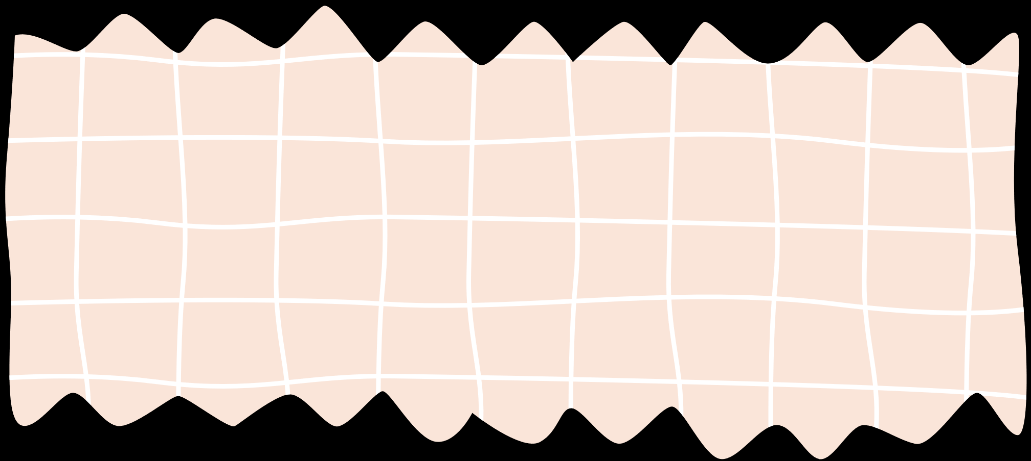
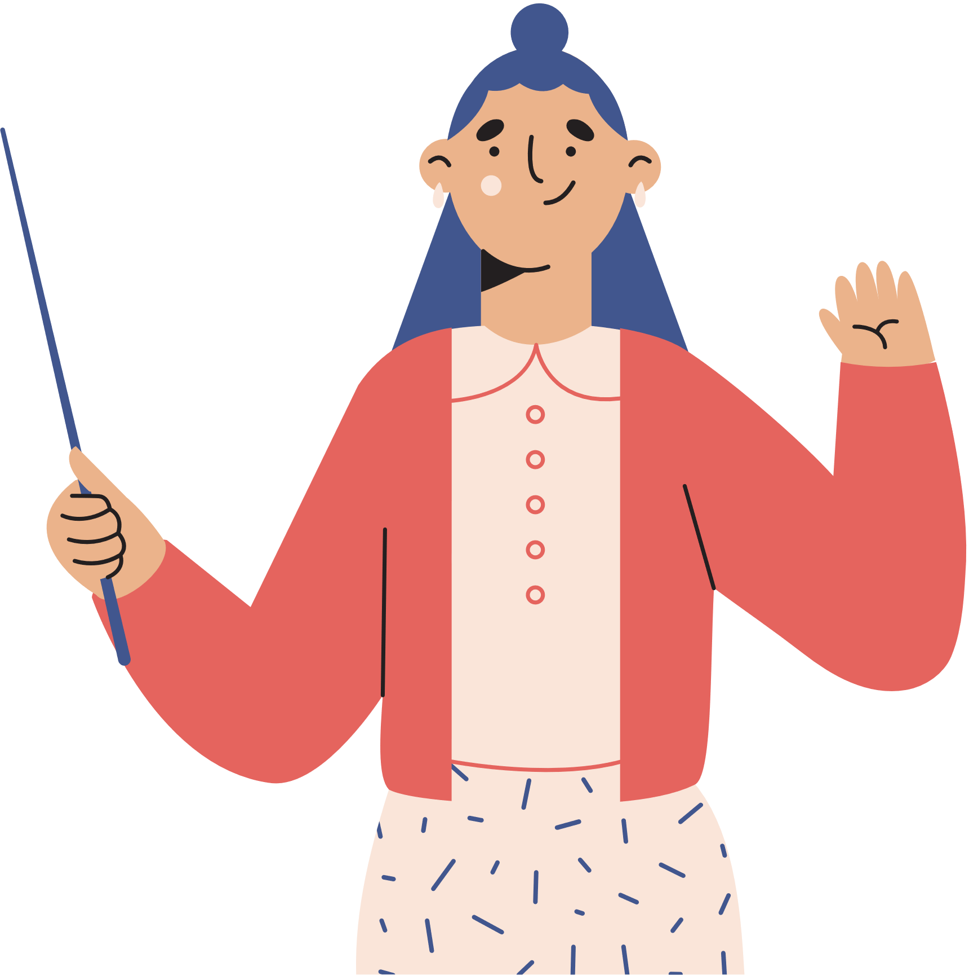
CHÀO MỪNG CÁC EM ĐẾN VỚI BUỔI HỌC

Slide 2
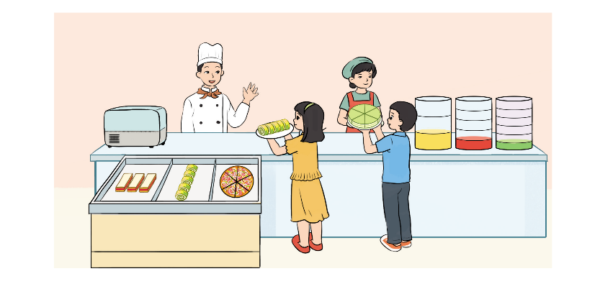
Quan sát bức tranh và cho biết tủ bánh và các bình nước có gì đặc biệt?

Slide 3
Tủ bánh
Bình nước
Chiếc bánh dài trong ngăn thứ nhất được chia thành ba phần bằng nhau
Chiếc bánh cuộn trong ngăn thứ hai được chia thành năm phần bằng nhau
Chiếc bánh pizza và chiếc bánh ngọt được chia thành sáu phần bằng nhau.
Bình nước cam được chia thành ba phần bằng nhau và chỉ còn một phần
Bình nước dâu được chia thành năm phần bằng nhau và chỉ còn một phần
Bình nước trà xanh được chia thành sáu phần bằng nhau và chỉ còn một phần.

Slide 4
MỘT PHẦN BA. MỘT PHẦN NĂM. MỘT PHẦN SÁU

Slide 5
Các hình sau được chia làm mấy phần bằng nhau?
Hình vuông được chia thành ba phần bằng nhau
Hình vuông được chia thành năm phần bằng nhau
Hình tròn được chia thành sáu phần bằng nhau

Slide 6
Chia hình vuông thành ba phần bằng nhau.
Lấy (tô màu) một phần, được “một phần ba” hình vuông.
Đọc là “một phần ba”.
Viết: $\frac{1}{3}$.

Slide 7
Chia hình vuông thành năm phần bằng nhau.
Lấy (tô màu) một phần, được “một phần năm” hình vuông.
Đọc là “một phần năm”.
Viết: $\frac{1}{5}$.

Slide 8
Chia hình tròn thành sáu phần bằng nhau.
Lấy (tô màu) một phần, được “một phần sáu” hình tròn.
Đọc là “một phần sáu”.
Viết: $\frac{1}{6}$.

Slide 9
LUYỆN TẬP
Bài 1: Đã tô màu $\frac{1}{3}$ hình nào?
Hình 1, 2, 3 không được tô màu vào một phần ba.
Đã tô màu vào một phần ba hình 4.

Slide 10
Bài 2: a) Đã tô màu $\frac{1}{5}$ những hình nào?
Đã tô màu vào một phần năm hình 1 và hình 4.
Hình 2 và hình 3 không được tô màu vào một phần năm.

Slide 11
b) Đã tô màu $\frac{1}{6}$ những hình nào?
Đã tô màu vào một phần sáu hình 1 và hình 2.
Hình 3 không được tô màu vào một phần sáu.

Slide 12
Bài 3: Thực hành: Gấp hình để tạo thành $\frac{1}{3}, \frac{1}{5}, \frac{1}{6}$.

Slide 13
VẬN DỤNG
Tuấn đã ăn $\frac{1}{3}$ chiếc bánh, Khang đã ăn $\frac{1}{5}$ chiếc bánh, Minh đã ăn $\frac{1}{6}$ chiếc bánh. Theo em, mỗi bạn đó đã ăn phần bánh nào của chiếc bánh nào dưới đây?

Slide 14
Tuấn đã ăn $\frac{1}{3}$ chiếc bánh A.
Khang đã ăn $\frac{1}{5}$ chiếc bánh C.
Minh đã ăn $\frac{1}{6}$ chiếc bánh B.

Slide 15
DẶN DÒ VỀ NHÀ
Lấy giấy hình vuông, gấp giấy và tô màu để biểu thị “một phần ba”, “một phần năm”, “một phần sáu” và đọc cho người nhà nghe hình vẽ biểu thị điều gì?
Hướng dẫn mọi người cách gấp giấy.
Tìm hình ảnh và đồ vật trực quan biểu thị “một phần ba”, “một phần năm”, “một phần sáu”.

Slide 16
CẢM ƠN CÁC EM ĐÃ LẮNG NGHE BÀI GIẢNG

